Slide 1

BÁO CÁO ĐỒ ÁN
Hierarchical reinforcement learning for efficient and effective automated penetration testing of large networks
NT140.P11.ATTT
Giáo Viên Hướng Dẫn: ThS.Nghi Hoàng Khoa
1

Slide 2



Nhóm 17
Nguyễn Thanh Hưng 22520519
Hà Minh Quân 22521177
Từ Chí Kiên 22520713
2

Slide 3
Nội dung trình bày
I. Tổng Quan
II. Mục Tiêu Nghiên Cứu
III. Giải Quyết vấn Đề POMDP
IV. Thực Nghiệm
V. Kết Quả Demo
3

Slide 4
TỔNG QUAN
Bối cảnh
Bảo mật mạng là một phần quan trọng trong việc bảo vệ thông tin và tài nguyên trong môi trường số. Với sự phát triển nhanh chóng của công nghệ thông tin, mối đe dọa từ tội phạm mạng ngày càng gia tăng như DDoS, Malware, Phishing,...
Penetration testing (kiểm thử xâm nhập) là một kỹ thuật mô phỏng cuộc tấn công để xác định, đánh giá và giảm thiểu các lỗ hổng bảo mật
“Để ngăn chặn tội ác, bạn phải suy nghĩ như tội phạm”
4

Slide 5
TỔNG QUAN
Quy trình kiểm thử xâm nhập
Lập kế hoạch xác định mục tiêu
Thu thập dữ liệu về hệ thống
Tìm kiếm các lỗ hổng có thể khai thác
Thực hiện khai thác và đánh giá lỗ hổng
Tổng hợp kết quả và báo cáo
5

Slide 6
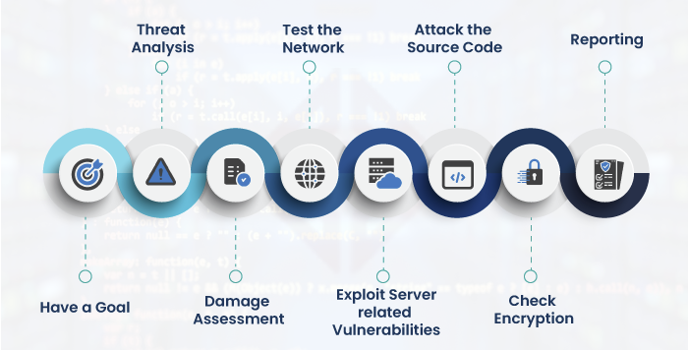
TỔNG QUAN
Quy trình kiểm thử xâm nhập
6

Slide 7



TỔNG QUAN
CÁC CÔNG CỤ KIỂM THỬ TỰ ĐỘNG
Pentest tiến thêm một bước nữa bằng cách kết hợp sử dụng các công cụ bảo mật tự động.
7

Slide 8




II. Mục tiêu nghiên cứu
Reinforcement Learning
Mô hình POMDP
Hierarchical Reinforcement Learning
IAPTF-Prep
8

Slide 9
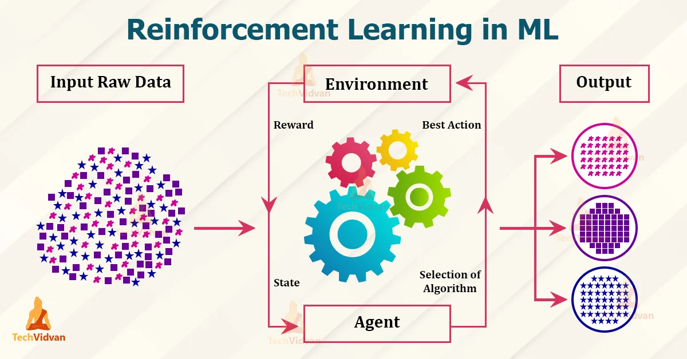
II. Mục tiêu nghiên cứu
1. Reinforcement Learning
Reinforcement Learning là một lĩnh vực con của học máy, trong đó một tác nhân (agent) học cách hành động trong một môi trường (environment) để tối đa hóa phần thưởng (reward) nhận được.
9

Slide 10

II. Mục tiêu nghiên cứu
CÁC THÀNH PHẦN CHÍNH
Agent: Đối tượng thực hiện hành động trong môi trường
Environment: Nơi mà agent hoạt động; cung cấp trạng thái và phần thưởng cho agent
State: Thông tin hiện tại về môi trường mà agent sử dụng để ra quyết định.
Action: Các hành động mà agent có thể thực hiện
Reward: Phản hồi từ môi trường về hành động của agent. có thể là tốt hay xấu
10

Slide 11
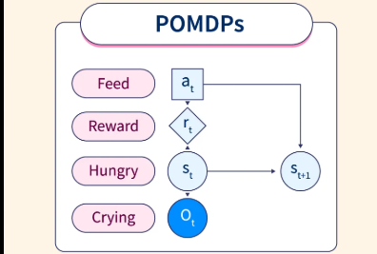
Partially Observable Markov Decision Process (POMDP)
POMDP là một mô hình lý thuyết cho các quyết định trong môi trường mà agent không thể quan sát đầy đủ trạng thái của môi trường.
11

Slide 12
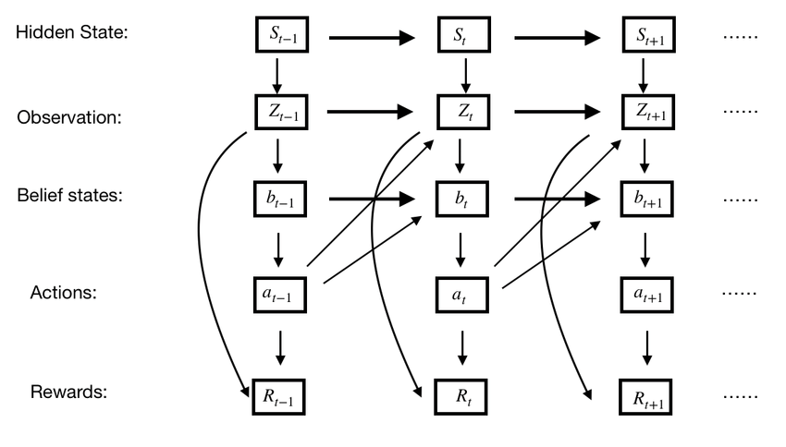
Partially Observable Markov Decision Process (POMDP)
States (S): Một tập hợp hữu hạn các trạng thái biểu diễn tất cả các điều kiện có thể xảy ra trong hệ thống.
Actions (A): Một tập hợp hữu hạn các hành động mà tác nhân có thể thực hiện.
Transition Model (T): xác suất chuyển đổi từ trạng thái này sang trang thái khác.
12

Slide 13

Partially Observable Markov Decision Process (POMDP)
Observations (O): Một tập hợp hữu hạn các quan sát mà tác nhân có thể nhận thức được.
Rewards (R): gán một giá trị điểm cho từng hành động thực hiện được.
Belief State (B): phân bố xác suất trên tất cả các trạng thái có thể có.
13

Slide 14
PARTIALLY OBSERVABLE MARKOV DECISION PROCESS (POMDP)
Các Hàm Của PDMOP
14

Slide 15
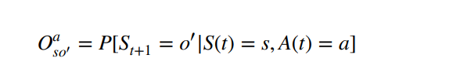
Hàm Xác Suất Chuyển Trạng Thái Của POMDP
T(a,ss′)​: Xác suất trạng thái tiếp theo s' sẽ xảy ra sau khi thực hiện hành động a trong trạng thái s
S(t) : Trạng thái hiện tại tại thời điểm
St+1​: Trạng thái tiếp theo sau khi thực hiện hành động
A(t)​: Hành động được chọn tại thời điểm t.
Hàm Xác Suất Quan Sát của POMDP
O(a,s'o): Xác suất nhận được quan sát o nếu trạng thái tiếp theo là s' sau hành động a.
S(t) : Trạng thái hiện tại tại thời điểm
St+1​: Trạng thái tiếp theo sau khi thực hiện hành động
A(t)​: Hành động được chọn tại thời điểm t.
15

Slide 16
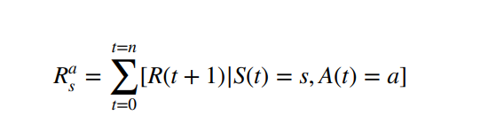
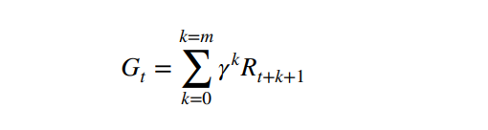
Hàm Thưởng
R(s,a): Tổng phần thưởng khi hành động aaa được thực hiện trong trạng thái s.
∑(n,t=0): Tổng các phần thưởng từ thời điểm t đến n.
R(t+1): Phần thưởng tại bước tiếp theo.
HÀM PHẦN THƯỞNG TỔNG (GIẢM GIÁ)
G(t​): Tổng phần thưởng từ thời điểm t trở đi.
γ^k: Hệ số giảm giá (giá trị từ 0 đến 1).
R(t+k+1​): Phần thưởng nhận được tại thời điểm tiếp theo.
16

Slide 17
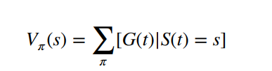
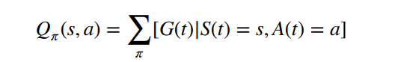
HÀM TÍNH GIÁ TRỊ
Vπ​(s): Giá trị mong đợi khi ở trạng thái s và tuân theo chính sách π.
P(τ): Xác suất của một chuỗi hành động τ.
G(t): Phần thưởng tổng từ thời điểm t.
HÀM TÍNH GIÁ TRỊ THỰC THI
Qπ​(s,a): Giá trị mong đợi khi thực hiện hành động a trong trạng thái s, theo chính sách π.
17

Slide 18
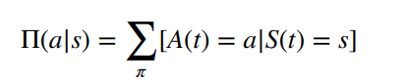
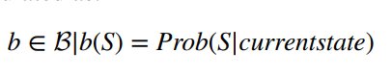
HÀM CHÍNH SÁCH
Π(a|s): Xác suất thực hiện hành động 𝑎 một trạng thái s theo chính sách π.
HÀM TÍNH GIÁ TRỊ TRẠNG THÁI NIỀM TIN
Π(a|s): Xác suất thực hiện hành động 𝑎 một trạng thái s theo chính sách π.
18

Slide 19
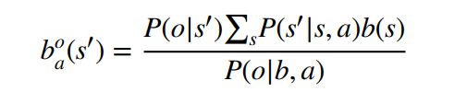
HÀM CẬP NHẬP TRẠNG THÁI NIỀM TIN
P(o∣s′): Xác suất nhận được giá trị quan sát o cho trạng thái s′
∑s​P(s′∣s,a)b(s): Dự đoán xác suất đạt đến trạng thái s′ bằng cách tổng hợp tất cả các trạng thái hiện tại, được cân nhắc bởi trạng thái niềm tin b
P(o∣b,a): Xác suất nhận được giá trị quan sát o với niềm tin b và hành động a
19

Slide 20
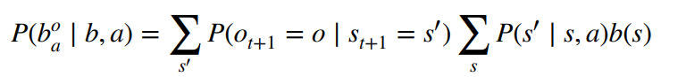
HÀM CẬP NHẬT XÁC SUẤT THAY ĐỔI TRẠNG THÁI NIỀM TIN
P(s′∣s,a)b(s): Điều này sẽ tính toán xác suất chuyển sang trạng thái s′ sau hành động a ở trạng thái s với sự cân nhắc của trạng thái niềm tin b
P(ot+1​=o∣st+1​=s′): Cho trạng thái tiếp theo được dự đoán s′ thì xác suất quan sát được trạng thái o
20

Slide 21
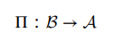
HÀM CẬP NHẬT CHÍNH SÁCH (POLICY FUNCTION)
Π: Chính sách được cập nhật dựa trên trạng thái niềm tin B thực hiện hành động A
21

Slide 22
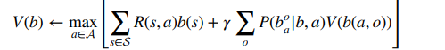
PHƯƠNG TRÌNH BELLMAN ĐỂ SAO LƯU POMDP
∑s∈S​R(s,a)b(s): Phần này cho biết phần thưởng mong đợi khi thực hiện hành động a với trạng thái niềm tin b
γ∑o​P(bo,a​∣b,a)V(b(a,o)):
P(bo,a​∣b,a): là khả năng chuyển sang niềm tin mới b phụ thuộc vào sự quan sát o và hành động a
V(b(a,o)): Giá trị niềm tin mới
Hệ số chiết khấu(γ): Điều này đảm bảo rằng phần thưởng trong tương lai sẽ ít quan trọng hơn phần thưởng trước mắt.
22

Slide 23
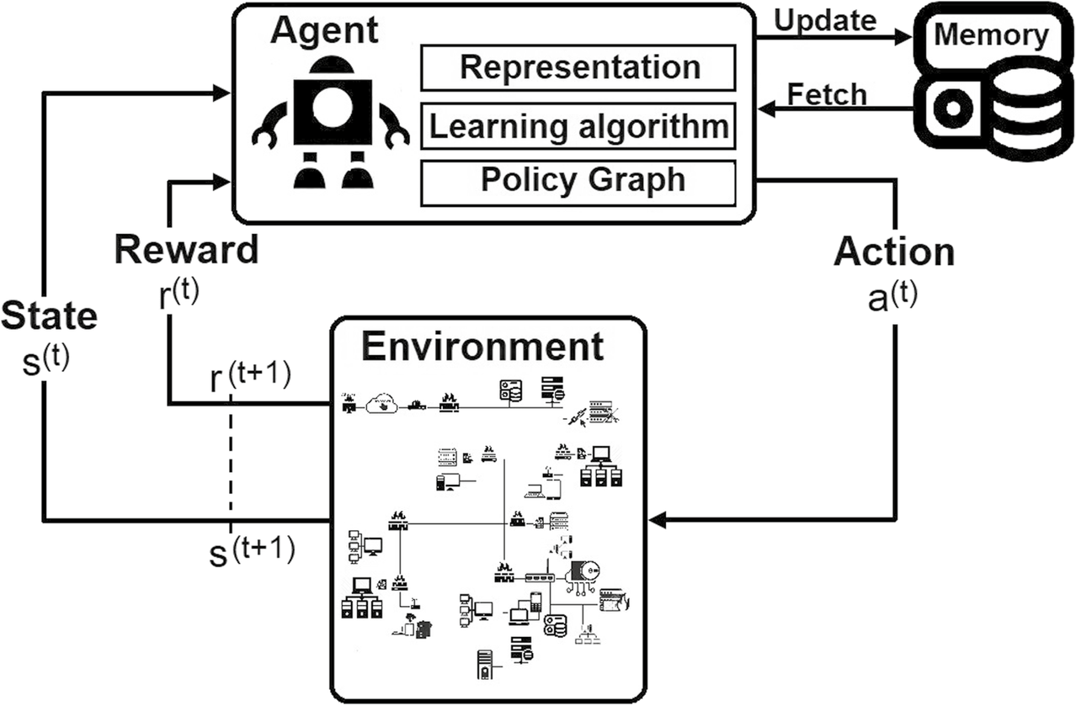
MÔ HÌNH POMDP TRONG TÌNH CẢNH KIỂM THỬ XÂM NHẬP
23

Slide 24
Vấn Đề Của RL Trong Mô hình POMDP
1. RL cần lượng dữ liệu tương tác rất lớn để học chính xác. Tốn nhiều tài nguyên và thời gian, đòi hỏi môi trường mô phỏng phức tạp.
2. RL thường chỉ hiệu quả trong các nhiệm vụ cụ thể. Khó áp dụng kiến thức học được từ một nhiệm vụ sang nhiệm vụ khác, yêu cầu đào tạo lại từ đầu khi môi trường thay đổi.
3. Hiệu suất RL dễ biến động trong quá trình học, đặc biệt ở giai đoạn đầu do tính ngẫu nhiên khi khám phá hành động. Gây mất ổn định trong các ứng dụng quan trọng
4. Khó khăn trong việc xác định chức năng phần thưởng. Hướng đến tối ưu hóa phần thưởng nhưng không đạt mục tiêu thực sự.
24

Slide 25
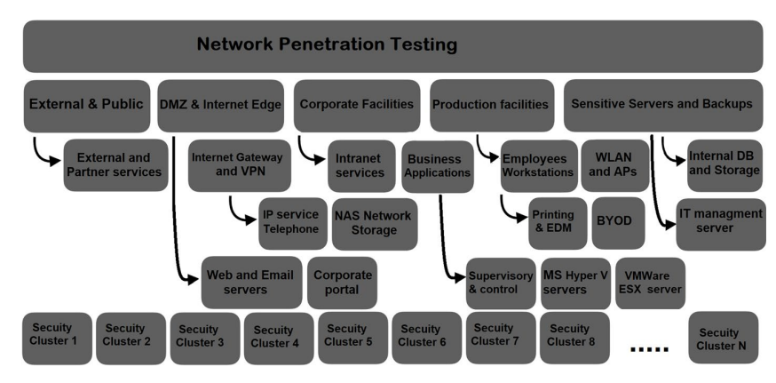
3. HIERARCHICAL REINFORCEMENT LEARNING
Phân cluster dựa trên bảo mật mạng
Mạng được chia thành các cụm dựa trên tính năng bảo mật, không phải địa chỉ mạng vật lý, mỗi cluster được coi là một môi trường POMDP nhỏ.
25

Slide 26
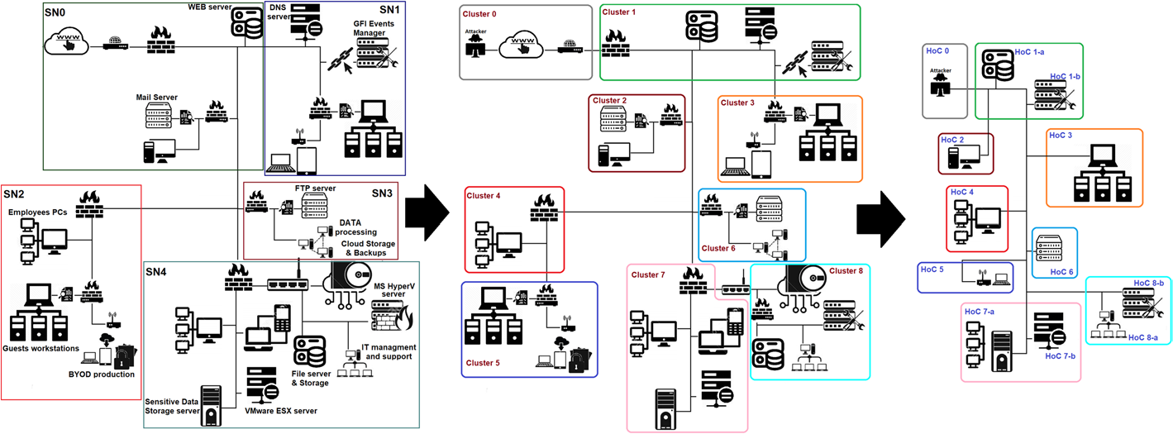
3. HIERARCHICAL REINFORCEMENT LEARNING
Giải quyết mô hình mạng lớn
Mạng được chia thành các nhóm (clusters) dựa trên tính năng bảo mật
26

Slide 27
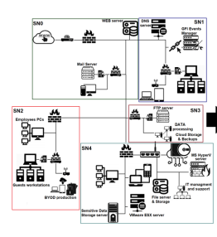
3. HIERARCHICAL REINFORCEMENT LEARNING
Giải quyết mô hình mạng lớn
Giai đoạn đầu tiên
Mạng không phân đoạn và được biểu diễn dưới dạng kiến ​​trúc phẳng .
Mạng được chia thành các mạng con ( SN0 , SN1 , SN2 , SN3 và SN4 ).
27

Slide 28
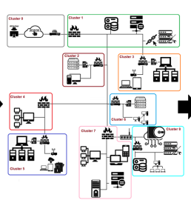
3. HIERARCHICAL REINFORCEMENT LEARNING
Giải quyết mô hình mạng lớn
Giai đoạn giữa
Mạng hiện được chia thành các cluster (Cluster 0 to Cluster 8), phân đoạn cơ sở hạ tầng thành các đơn vị riêng biệt.
28

Slide 29
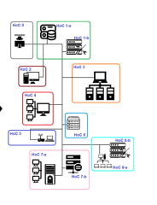
3. HIERARCHICAL REINFORCEMENT LEARNING
Giải quyết mô hình mạng lớn
Giai đoạn cuối cùng
Các cluster được tối ưu hóa hơn nữa thành Phân cấp cluster (HoC)
Mỗi HoC cô lập các thành phần nhỏ hơn
Các hệ thống chính được sắp xếp theo HoC ưu tiên
29

Slide 30
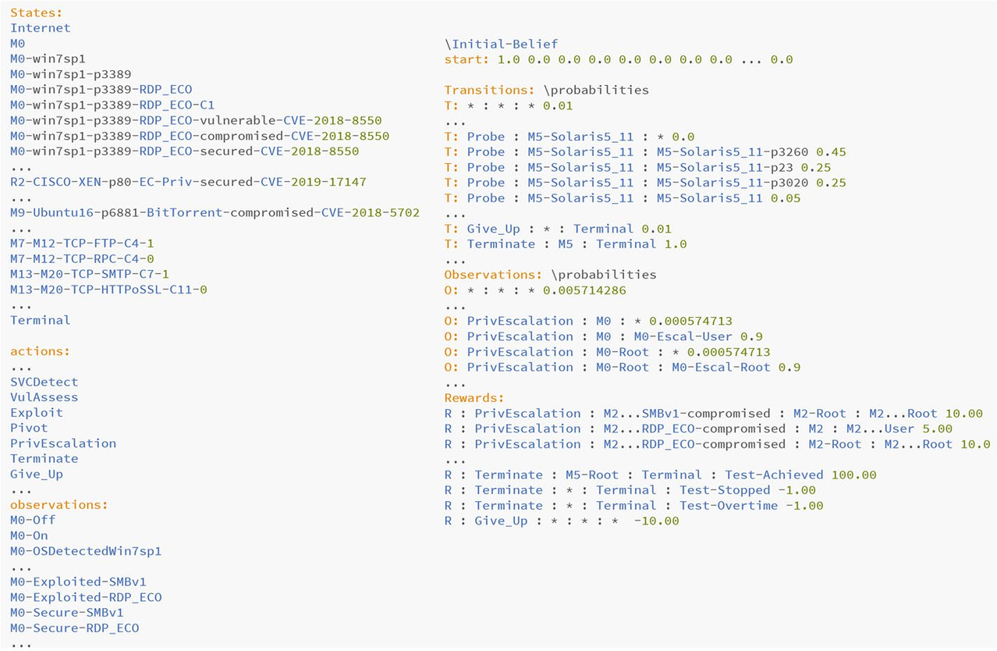
3. HIERARCHICAL REINFORCEMENT LEARNING
POMDP trong môi trường kiểm thử
Các mức độ mô tả cách thức POMDP được đại diện trong môi trường kiểm thử xâm nhập (PT), với các trạng thái, hành động và quan sát
Trạng Thái (State): Mỗi thiết bị (máy tính, router) có trạng thái bảo mật.
Hành Động (Action): Các hành động mà tác nhân có thể thực hiện.
Quan Sát (Observation): Các quan sát được đưa ra sau khi thực hiện hành động
30

Slide 31
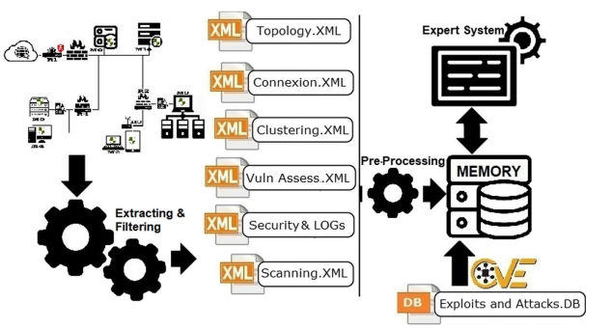
4. INTELLIGENT AUTOMATED PT FRAMEWORK
Thu thập và lưu trữ dữ liệu mạng bằng hệ thống chuyên gia để ra quyết định.
Module tiền xử lí và xây dựng bộ nhớ
31

Slide 32
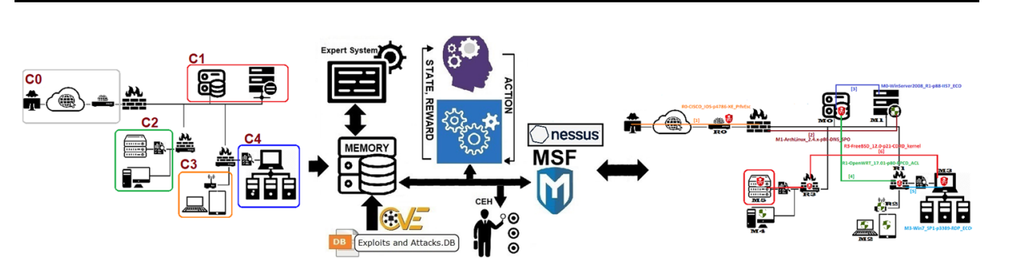
4. INTELLIGENT AUTOMATED PT FRAMEWORK
MODULE CỐT LÕI
IAPTF-Core module diagram with RL functioning and memory handling
SỬ DỤNG NHỮNG CÔNG CỤ ĐỂ TÌM RA PHƯƠNG PHÁP KIỂM THỬ HOẶC TRONG TRƯỜNG HỢP NÀY THÌ LÀ POMDP SOLVERS (PERSEUS, GIP-LPSOLVE)
32

Slide 33
4. INTELLIGENT AUTOMATED PT FRAMEWORK
MODULE THỰC HIỆN
IAPTF-Core module diagram with RL functioning and memory handling
CUỐI CÙNG LÀ THỰC HIỆN CÁC CUỘC TẤN CÔNG MẠNG VÀ CẬP NHẬT MÔ HÌNH VỚI KẾT QUẢ.
33

Slide 34

III. Giải Quyết vấn Đề POMDP
1.Phương pháp giải gần đúng POMDP
Sử dụng Perseus :
34

Slide 35
III. Giải Quyết vấn Đề POMDP
1.Phương pháp giải gần đúng POMDP
Sử dụng Perseus :
Chọn một tập hợp các trạng thái niềm tin đại diện
35

Slide 36
III. Giải Quyết vấn Đề POMDP
1.Phương pháp giải gần đúng POMDP
Sử dụng Perseus :
Chọn một tập hợp các trạng thái niềm tin đại diện
Khởi tạo giá trị (value funtion)
36

Slide 37
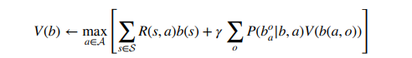
III. Giải Quyết vấn Đề POMDP
1.Phương pháp giải gần đúng POMDP
Sử dụng Perseus :
Chọn một tập hợp các trạng thái niềm tin đại diện
Khởi tạo giá trị (value funtion)
Cập nhật hàm giá trị cho từng giá trị niềm tin (belief point)
37

Slide 38
III. Giải Quyết vấn Đề POMDP
1.Phương pháp giải gần đúng POMDP
Sử dụng Perseus :
Chọn một tập hợp các trạng thái niềm tin đại diện
Khởi tạo giá trị (value funtion)
Cập nhật hàm giá trị cho từng giá trị niềm tin (belief point)
4. Lặp lại cho đến khi đạt trạng thái hội tụ
38

Slide 39
III. Giải Quyết vấn Đề POMDP
1.Phương pháp giải gần đúng POMDP
Ưu điểm:
Chỉ cần xử lý một tập nhỏ của Belief point thay vì toàn bộ không gian trạng thái
Chi phí ít
Dễ triển khai
Nhược điểm:
Không chính xác cho lắm
Phụ thuộc vào lựa chọn niềm tin ban đầu
39

Slide 40
III. Giải Quyết vấn Đề POMDP
2.Phương Pháp Giải Chính Xác POMDP
Thuật toán này sử dụng các chương trình con để cắt bớt các vector bị chi phối trong các hàm giá trị
Sử dụng phân rã Benders để phân tách và giải quyết các bài toán LP dần dần.
Thực hiện cắt tỉa gia tăng hiệu quả chỉ tập trung vào các ràng buộc quan trọng trong mỗi vòng lặp.
40

Slide 41
III. Giải Quyết vấn Đề POMDP
2.Phương Pháp Giải Chính Xác POMDP
Ưu Điểm:
Chính xác hơn và tối ưu hơn
Nhược điểm:
Phức tạp trong việc triển khai
Yêu cầu tài nguyên cao hơn.
Hạn chế khi LP phức tạp hoặc không gian rất lớn.
41

Slide 42
III. Giải Quyết vấn Đề POMDP
3.Sử Dụng Công Cụ SolvePOMDP
Ngôn ngữ lập trình: Java.
Thuật toán tích hợp:
GIP (Generalized Incremental Pruning): Giải pháp chính xác.
PERSEUS: Giải pháp gần đúng.
Công cụ LP tích hợp: LPSolve và JOptimizer.
LPSolve đáng tin cậy nhưng chậm hơn.
JOptimizer nhanh hơn nhưng dễ gặp vấn đề bất ổn định và kém tin cậy
Cách Hoạt động:
Đầu vào: File định dạng *.POMDP (sử dụng chuẩn Cassandra’s POMDP file format).
Đầu ra: Vector alpha và đồ thị chính sách (policy graphs).
42

Slide 43
IV. Thực Nghiệm Và Kết Quả
1.Môi Trường kiểm tra
Máy: HP Z2 Tower, CPU Intel Xeon E7-2176 (8 lõi, 3.70GHz, bộ nhớ đệm 20MB), RAM 64GB DDR4 ECC, GPU Nvidia QUADRO P4000 (8GB), chạy Linux Calculate 20 (kernel 5.4.6).
Hệ điều hành tối ưu về hiệu suất và độ ổn định, hỗ trợ thư viện xử lý hiện đại.
Cài Đặt Giải Quyết POMDP:
Không giới hạn thời gian, đạt độ chính xác ϵ=0.001\epsilon
Hệ số chiết khấu: 0.95, cân bằng hiệu suất và phạm vi kiểm tra.
Tham số đầu vào: Số máy (N), lỗ hổng phát hiện (V), khai thác sẵn có (E), cụm bảo mật (C), cấu hình không đổi
43

Slide 44
IV. Thực Nghiệm
2. Hiệu suất giải POMDP trên các mạng
Quy mô mạng:
2-200 máy, tập trung vào:
Mạng trung bình (30-100 máy).
Mạng lớn (100-200 máy).
So sánh hiệu suất:
Mạng 100 máy: HRL-GIP (2.6 ngày) vs RL-GIP (6.2 ngày).
Mạng 200 máy: HRL-GIP (3.9 ngày) vs RL-GIP (19.5 ngày) vs PERSEUS (3.2 ngày).
Hiệu quả khi sử dụng initial belief Mạng 200 máy: HRL-GIP (1.2 ngày) vượt PERSEUS (3.2 ngày)
44

Slide 45
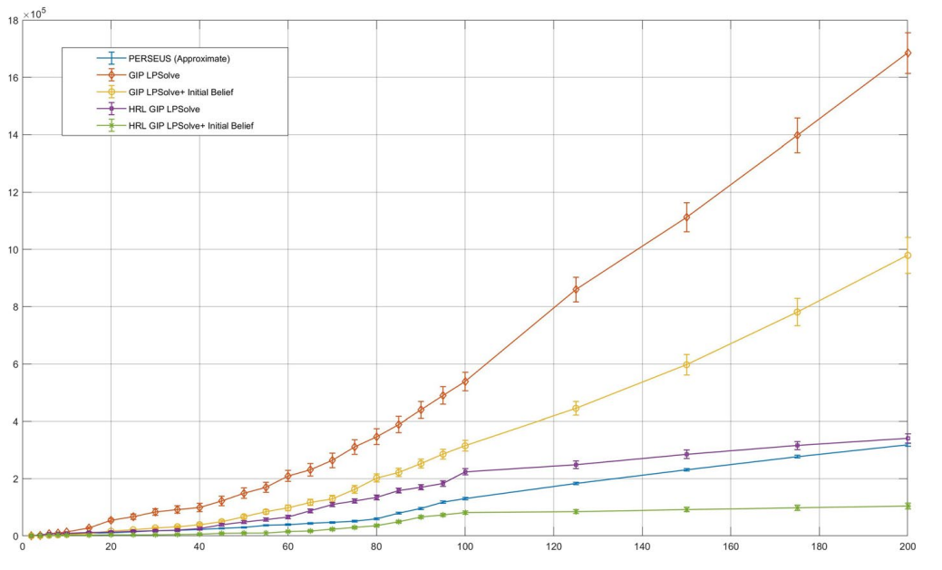
PERSEUS
GIP LPSolve
GIP LPSolve + initial belief
HRL GIP LPSolve
HRL GIP LPSolve + initial Belief
biều đồ so sánh giữa các phương pháp giải
45

Slide 46
Kiểm Tra Lại Với Thay Đổi Cấu Hình
Hiệu quả thử nghiệm lại
Thay đổi cấu hình mạng: 10%, 30%, 50%, 75%.
Sử dụng niềm tin ban đầu giúp giảm thời gian hội tụ đến giá trị tối ưu.
Kết quả tốt nhất trong bối cảnh thay đổi 10% và 30%
46

Slide 47
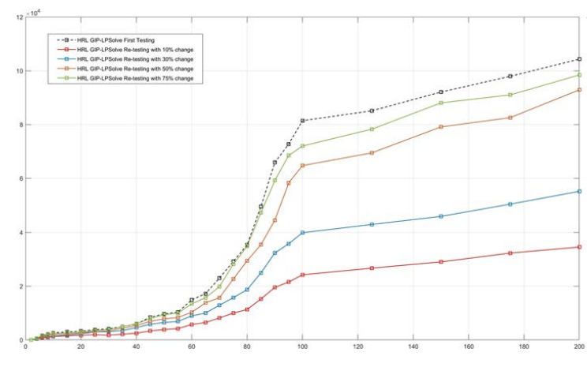
HRL GIP-LPSOlve First Testing
HRL GIP-LPSolve Retesting with 10% change
HRL GIP-LPSolve Retesting with 30% change
HRL GIP-LPSolve Retesting with 50% change
HRL GIP-LPSolve Retesting with 70% change
47

Slide 48
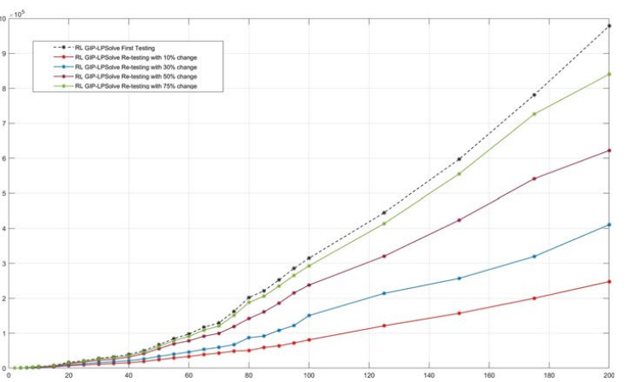
HRL GIP-LPSOlve First Testing
HRL GIP-LPSolve Retesting with 10% change
HRL GIP-LPSolve Retesting with 30% change
HRL GIP-LPSolve Retesting with 50% change
HRL GIP-LPSolve Retesting with 70% change
48

Slide 49
So Sánh Với CEH và Tự Động Hóa
Thời gian thử nghiệm:
IAPTF nhanh gấp đôi CEH ở mạng 200 máy.
Nhanh hơn 5-6 lần so với tự động hóa mù.
Phạm vi bao phủ:
Số lượng vectơ tấn công do IAPTF tạo ra vượt trội, đặc biệt trong mạng lớn.
Kết Luận
HRL-GIP tối ưu hóa hiệu suất xử lý mạng lớn, giảm thời gian từ 6.2 ngày xuống 1.2 ngày.
IAPTF vượt xa CEH và tự động hóa cả về hiệu suất lẫn phạm vi bao phủ.
49

Slide 50
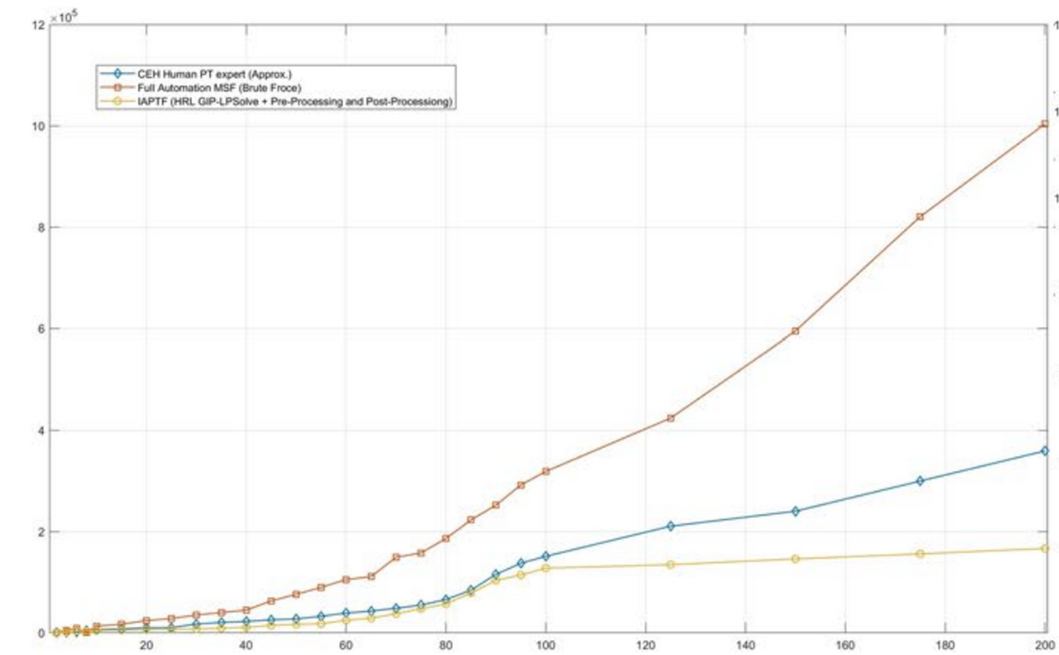
So Sánh Với CEH và Tự Động Hóa
Full Automation
CEH Human
IAPTF (HRL -GIP-SOlve )
50

Slide 51
V. Kết Quả Demo
Môi Trường kiểm tra
CPU: 11th Gen Intel(R) Core(TM) i5-1135G7 @ 2.40GHz
System: Linux kali
Kernel: 6.8.11-amd64
Architecture: x86_64
Operating System: GNU/Linux
Graphic Card: VMware SVGA II Adapter
51

Slide 52
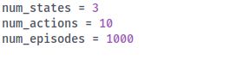
Đối với trường hợp là mô hình mạng nhỏ với 3 trạng thái và 10 action
52

Slide 53
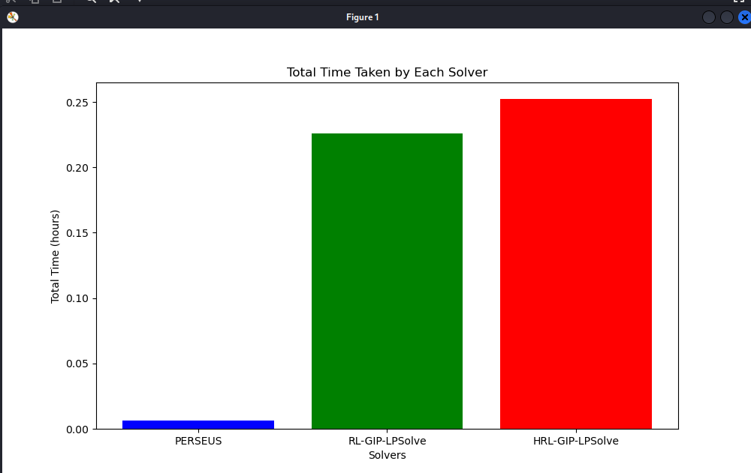
PERSEUS
GIP LPSolve
HRL GIP LPSolve
biều đồ so sánh giữa các phương pháp giải
53

Slide 54
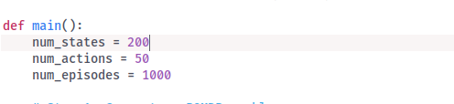
Đối với trường hợp là mô hình mạng lớn với 200 trạng thái và 50 action
54

Slide 55
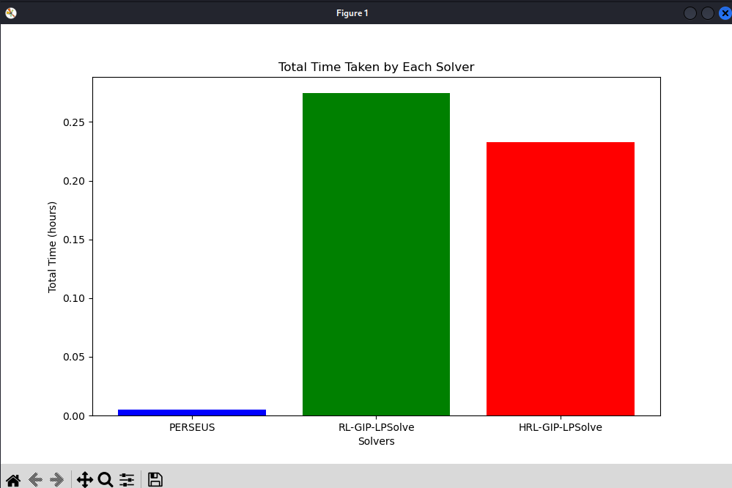
PERSEUS
GIP LPSolve
HRL GIP LPSolve
biều đồ so sánh giữa các phương pháp giải
55

Slide 56







KẾT LUẬN
56

Slide 57
KẾT LUẬN
Phương pháp IAPTF sử dụng RL phân cấp đã chứng minh khả năng vượt trội trong việc kiểm thử thâm nhập trên các mạng lớn và phức tạp
Hiệu quả và tiết kiệm thời gian: Giảm đáng kể thời gian kiểm thử so với CEH và RL truyền thống, đặc biệt trên các mạng lớn.
Khả năng bao phủ toàn diện: Phát hiện nhiều vectơ tấn công hơn, đảm bảo tính toàn diện và độ chính xác.
Khả năng tái sử dụng kiến thức chuyên môn: HRL cho phép nắm bắt, tổng quát hóa và tái sử dụng kiến thức, phù hợp với các tình huống kiểm thử lại thực tế.
57

Slide 58



THANK YOU
58

